Slide 1

MINISTERIO DE SALUD
HOSPITAL NACIONAL DE JIQUILISCO
CUMPLIMIENTO DE PAO SEGUNDO TRIMESTRE 2020
HOSPITAL DE JIQUILISCO
DR. DOUWLAS MATUTE CASTRO
DIRECTOR
JIQUILISCO 17 DE JULIO 2020

Slide 2
Producción de Consulta Externa, Enero a Junio 2020

Slide 3
Producción de Consulta Externa, Enero a Junio 2020
Consulta Medicina General: todavía se mantiene según lo programado (103%).
Especialidades Medicas: todas han disminuido, pero en Ginecología (36%) y pediatría (42%), es mas evidente
Consulta de la Unidad de Emergencia: toda la consulta de especialidad y general vista en la emergencia, depende de muchos factores, pero observamos que se mantiene un leve aumento en la consulta de obstetricia
L a consulta de Nutrición y psicología, en este trimestre han disminuido a la mitad de lo programado
Odontología: ha disminuido a la mitad de lo realizado el primer trimestre

Slide 4
Egresos Hospitalarios, Enero a Junio 2020

Slide 5
Egresos Hospitalarios, Enero a Junio 2020
En general han disminuido todos los egresos, solamente obstetricia se ha mantenido y el que mas ha disminuido es pediatría y ginecología con respecto a lo programado y al trimestre anterior.
Partos: los partos vaginales han aumentado en este trimestre y las cesáreas se mantienen altas igual que en el primer trimestre.
Cirugía: las electivas ambulatorias no se han realizado en este trimestre y las electivas para hospitalización se mantienen a expensas de las cesáreas anteriores.
Máxima Urgencia: han tenido una leve disminución este trimestre.

Slide 6
Producción de Servicios Intermedios, Enero a Junio 2020

Slide 7
Producción de Servicios Intermedios, Enero a Junio 2020
Rx, Electrocardiograma, han disminuido en este trimestre y las USG, han tenido un aumento con respecto al trimestre anterior
Fisioterapia: se ha disminuido su producción con respecto al trimestre pasado
Recetas de Hospitalización y consulta han disminuido han disminuido y esto esta en relación a la disminución de consulta y de egresos.
Trabajo social: la producción de este trimestre ha disminuido un 40% en relación al trimestre pasado.

Slide 8
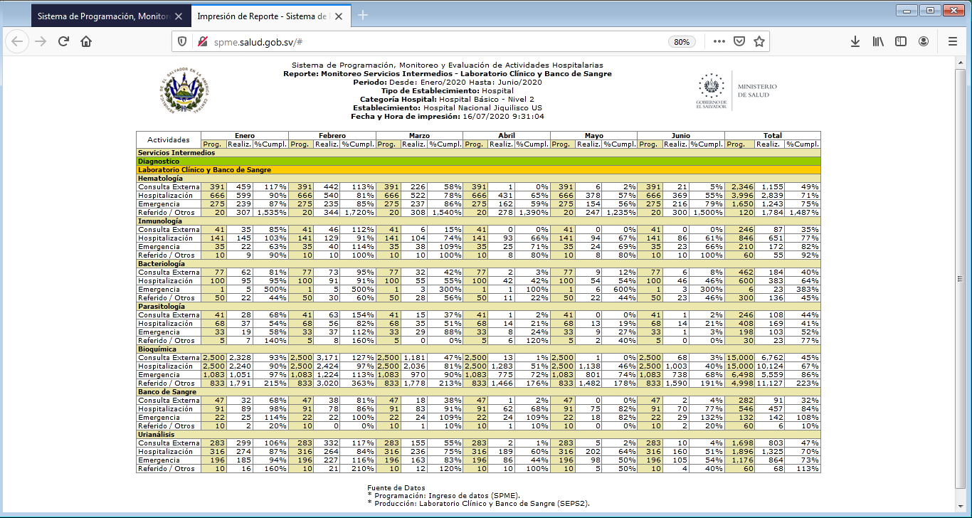
Producción de Laboratorio Clínico, Enero a Junio 2020

Slide 9
Producción de Laboratorio Clínico, Enero a Junio 2020
Hematología: en referidos, tenemos un aumento de 1486%, debido a que suma los controles y pruebas de referidos.
Inmunología: han disminuido todos pero el que mas ha disminuido es consulta externa.
Bacteriología: en la emergencia hay un aumento a expensa que están indicando cultivos, los demás han disminuido
Parasitología: se ha disminuido la producción con respecto al primer trimestre
Bioquímica: en referidos hay un aumento debido a los controles, los demás han disminuido con respecto a lo programado y al trimestre anterior.
Banco de Sangre: hay una disminución con respecto al primer trimestre
Urianalisis: este trimestre se ha disminuido a la mitad de lo programado

Slide 10
Producción de Servicios Generales, Enero a Junio 2020

Slide 11
Producción de Servicios Generales, Enero a Junio 2020
Alimentación y Dietas: en Pediatría y cirugía han disminuido las dietas en relación con lo programado, porque han disminuido los ingresos en esos servicios.
Lavandería: en general han disminuido las libras de ropa lavada en todos los servicios y solo pediatría ha aumentado un poco ( se les da sabanas a las madres que cuidan a sus niños)
Mantenimiento preventivo y kilómetros recorridos, acorde a lo programado

Slide 12
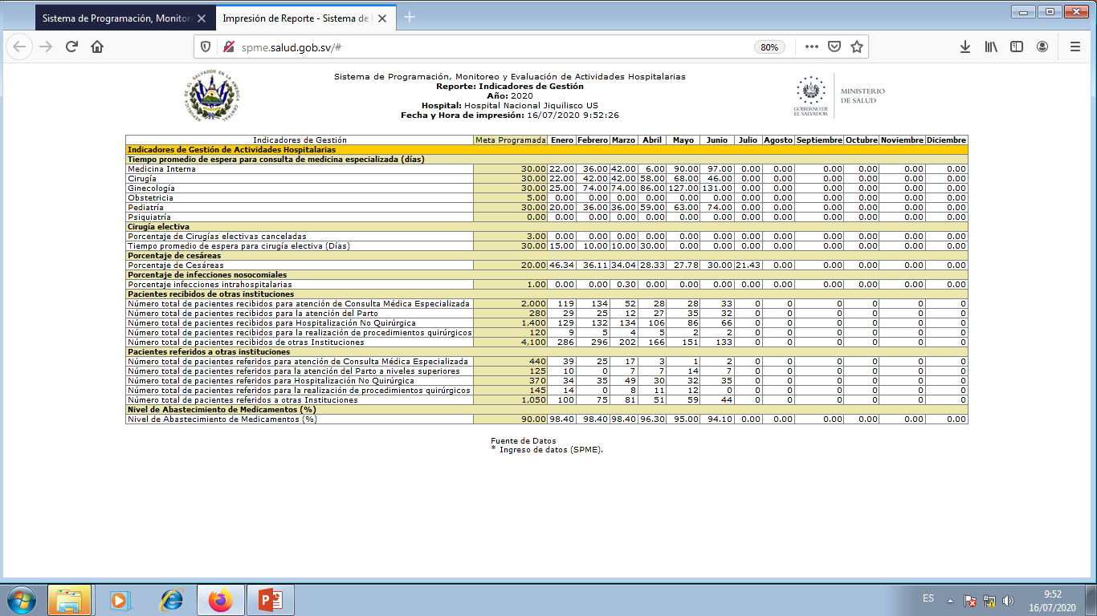
Producción de Indicadores de Gestión, Enero a Junio 2020

Slide 13
Producción de Indicadores de Gestión, Enero a Junio 2020
Tiempo promedio de espera para consulta especializad: este año seguimos sacando los datos del SIAP, pero no entendemos porque salen tantos dias de espera para una consulta (según informático así es, según estadística, si lo sacan a mano , disminuye 10 veces)
Porcentaje de cesáreas: esta fuera de norma, las dos terceras partes se debe a cesárea anterior y las demás, según los ginecólogos es la mejor vía de evacuación
Pacientes Referidos de otras instituciones: han disminuido en este trimestre , solo se mantiene las pacientes referidas para atención del parto.
Pacientes Referidos a otras Instituciones: se evidencia una disminución, pero los pacientes que necesiten tercer nivel siempre serán referidos-
Abastecimiento de Medicamentos: estamos muy bien al momento

Slide 14
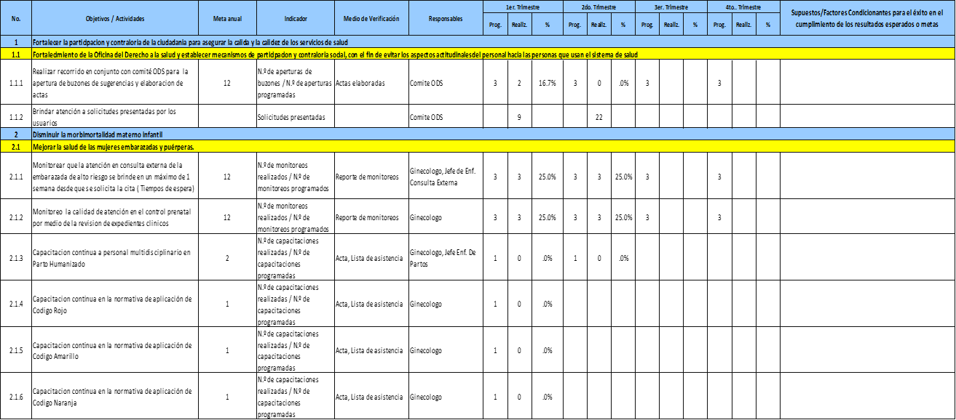

Slide 15
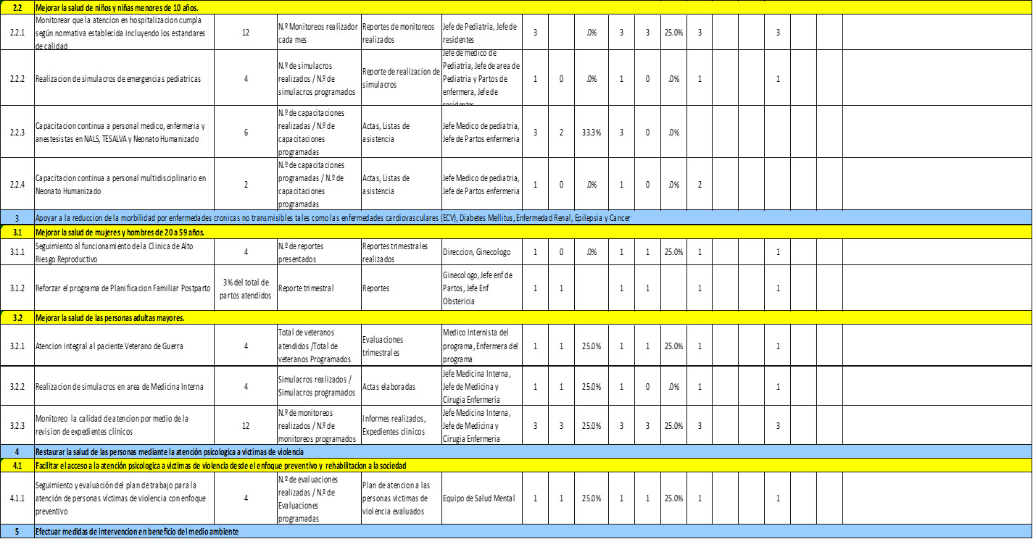

Slide 16
